Slide 1


Rencontre de parents
Été 2020

Slide 2

Objectifs du camp de jour
Plaisir
Sécurité

Slide 3





Mesures prises pour assurer la sécurité
Réduction du ratio enfants/animateur.
Local distinct pour chaque groupe.
Désinfection régulière des lieux.
Lavage de mains fréquent.
Formation des animateurs sur les mesures.
Et plus encore…

Slide 4



Camp de jour certifié

Slide 5
Lieux du camp de jour
Complexe Élodie-P.-Babin
2235, route Édouard-VII
Enfants de 5 et 6 ans
École De-La-Traversée
63, rue Perron
Enfants de 7 à 12 ans*

Slide 6

Pour contacter le camp de jour
Coordonnatrice du camp de jour (Jujube)
  450 659-7701 poste 260
  campjour@ville.saintphilippe.quebec
Service des loisirs
  450 659-7701 poste 258 ou 230

Slide 7

Heures du camp de jour
Service de garde
  Matin: 6 h 30 à 9 h
  Soir: 16 h à 18 h
Camp de jour
  9 h à 16 h

Slide 8

Horaire – Été 2020
29 juin au 14 août 2020
Congé le 1er juillet

Slide 9

Fonctionnement arrivée et départ
Au Complexe Élodie-P.-Babin et à l’École De-La-Traversée

Slide 10
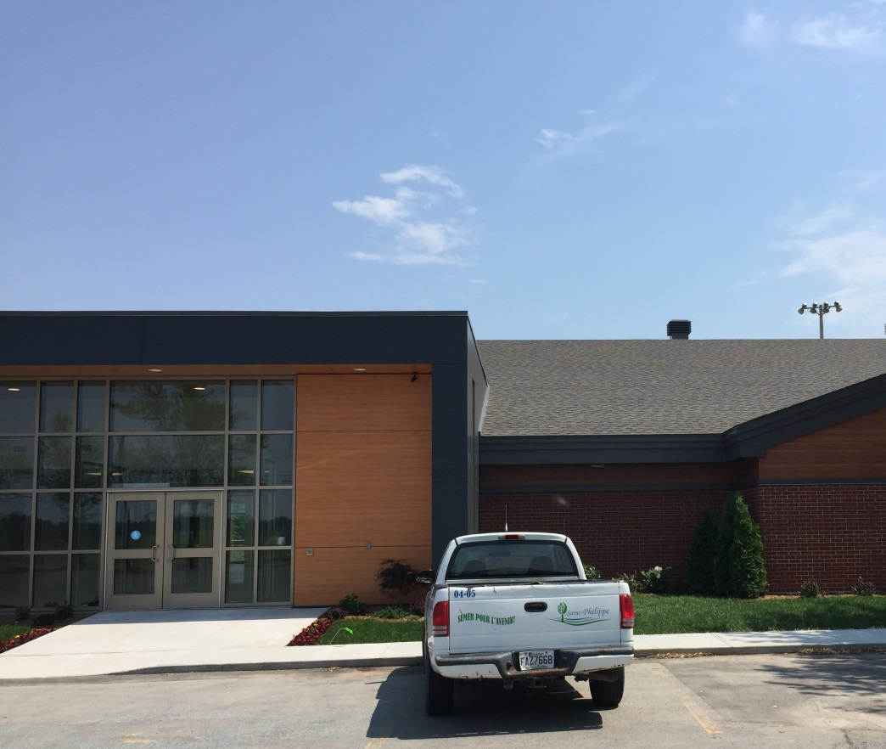
Arrivée au Complexe Élodie-P.-Babin
L’entrée se fait par les grandes portes (2235).
On se lave les mains.
Les parents restent dans la « zone parents ».

Slide 11
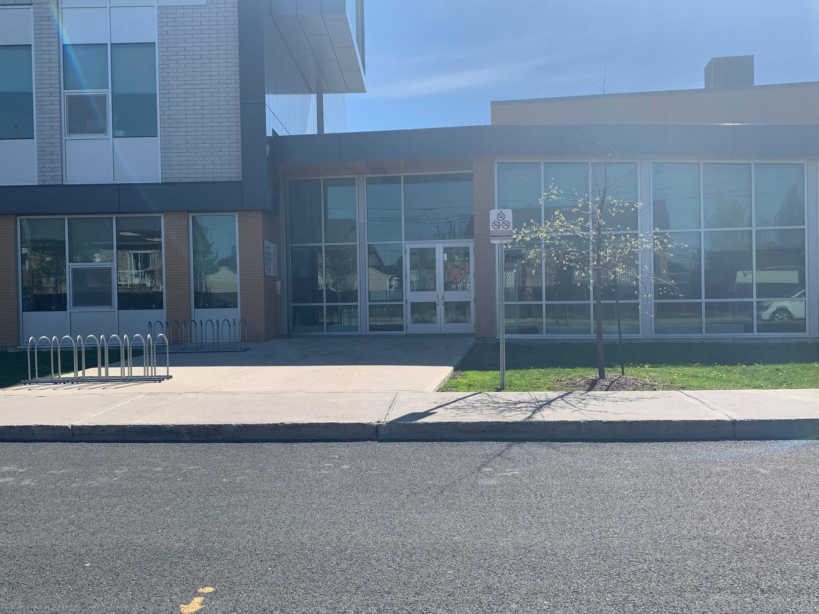
Arrivée à l’École De-La-Traversée
L’entrée se fait sur la rue Vézina.
On se lave les mains.
Les parents restent dans la « zone parents ».

Slide 12

Arrivée tardive et départ hâtif
Avertir le camp S.V.P!
  Une personne vous accueillera à l’heure convenue.
  Sonnez lors de votre arrivée*
* Pour l’école seulement

Slide 13

Procédures de départ
Personnes autorisées
Départ seul
*** Pièce d’identité ***

Slide 14

Départ de l’enfant
Le parent attend à l’extérieur.
L’enfant lave ses mains.
L’enfant va rejoindre son parent.

Slide 15

Frais de retard
Service de garde occasionnel:
  5 $ pour chaque période
Retard après 18 h:
  5 à 15 minutes: 5 $
  15 à 25 minutes: 10 $
  25 minutes et plus: 15 $

Slide 16
Inscriptions – Camp de jour
Des places sont encore disponibles!
Pour toutes informations:
  Contacter le camp de jour
Aucun changement de groupe ne sera fait cet été
Notes:
XX

Slide 17

Médicaments
Autorisation écrite remise par l’équipe de gestion.
Informer d’un nouveau diagnostic.
Épipen

Slide 18

Comportement
Comportements à adopter
Procédures d’expulsion:
  Avertissement écrit
  Contrat
  Expulsion
Règles d’hygiène

Slide 19

Le dîner
PAS de four à micro-ondes
Doit contenir:
  Deux collations santé
  Repas froid
  Breuvage
PAS D’ARACHIDES

Slide 20
Matériel nécessaire
Bouteille d’eau!!!
Repas froid et collations santé
Chapeau
Souliers fermés
Vêtements de rechange
Costume de bain et serviette

Slide 21

Protection solaire
Marque: Croc Bloc FPS30
Crème solaire fournie
Appliquée plusieurs fois par jour

Slide 22

Jours de pluie
Activités adaptées
Jeux intérieurs
Journées spéciales

Slide 23
Système de communication
AUCUN document papier remis
Horaires envoyés par courriel
Comportement: appel au besoin

Slide 24

Des questions?
Communiquer avec Jujube:
  450 659-7701 poste 260
  campjour@ville.saintphilippe.quebec

